Slide 1
NADPOMENKE, PODPOMENKE
DZ stran 57

Slide 2
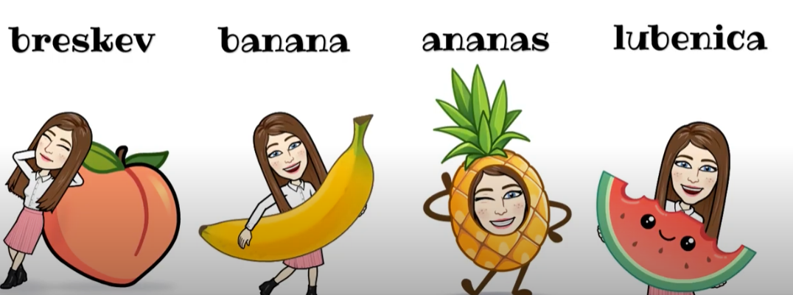
Kaj je skupna beseda za spodaj narisano?

Slide 3
Skupna beseda za breskev, banano, ananas in lubenico je SADJE.

Slide 4
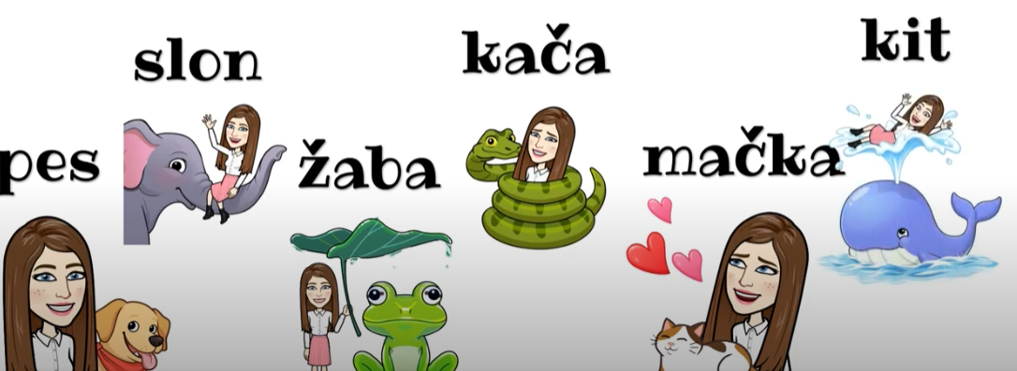
Katera je skupna beseda za spodaj narisano?
To so ŽIVALI.

Slide 5
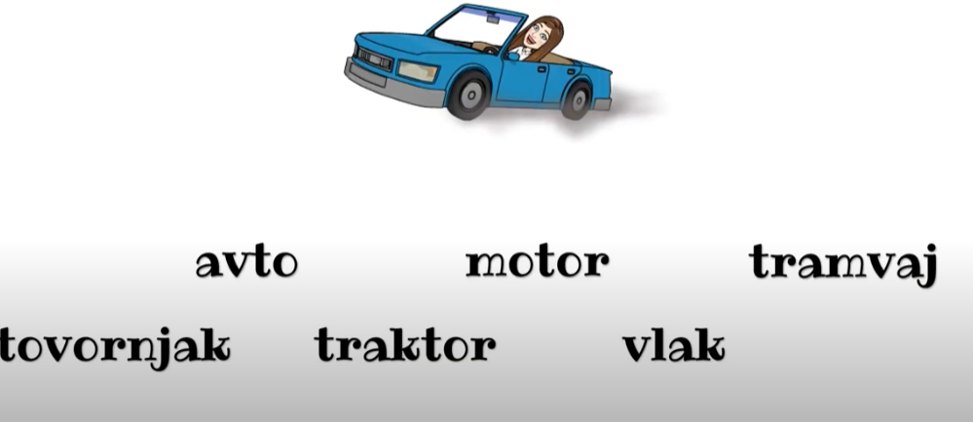
VOZILA

Slide 6
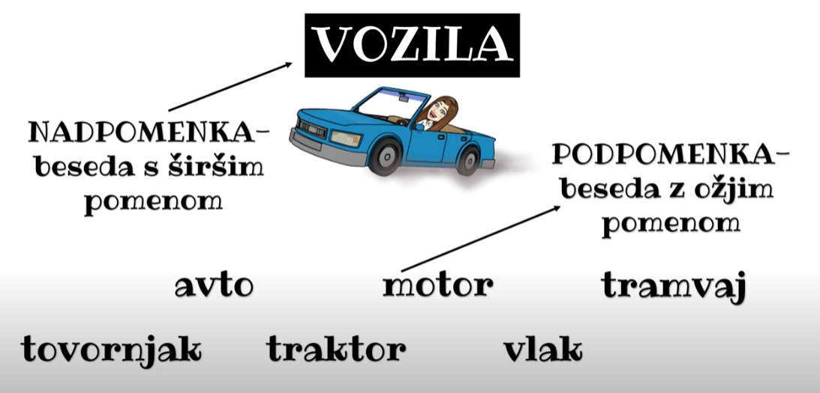

Slide 7
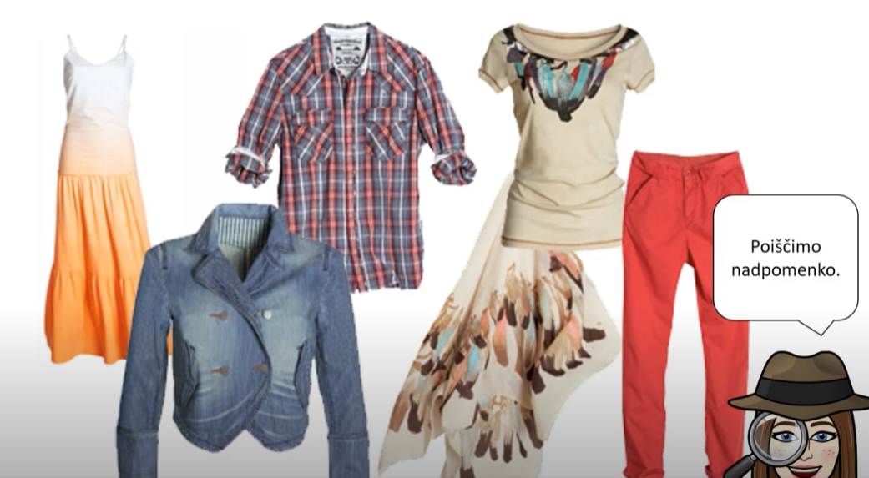
Poišči nadpomenko stvarem na fotografiji?

Slide 8
To so OBLAČILA.
Beseda OBLAČILA je NADPOMENKA oziroma je beseda s širšim pomenom.
Krilo, hlače, jakna,… so PODPOMENKE oziroma besede z ožjim pomenom.

Slide 9
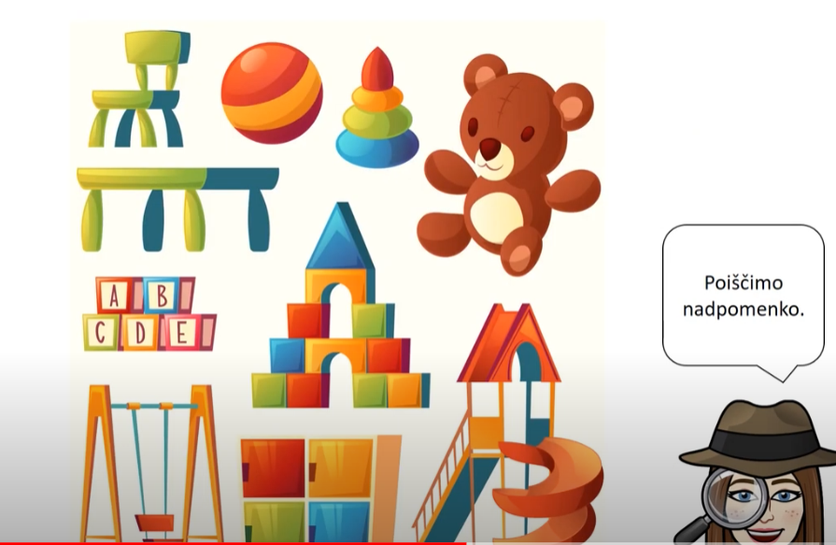
Poišči NADPOMENKO za narisano.

Slide 10
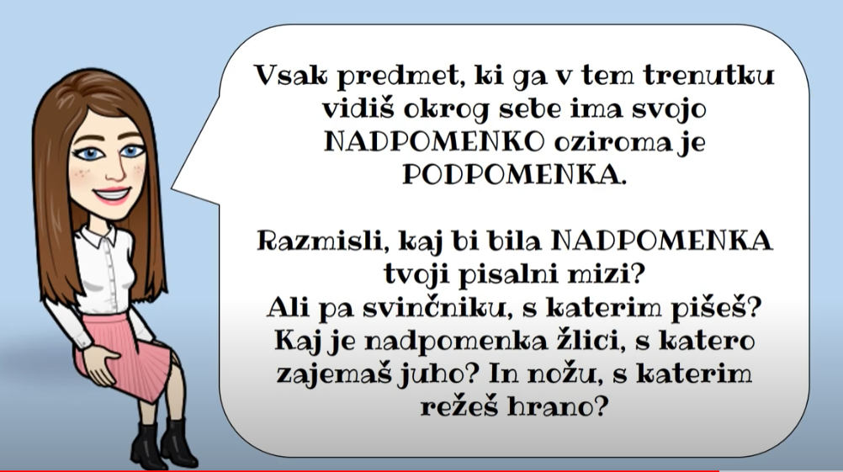
To so igrače.

Slide 11
Zapis v zvezek:
NADPOMENKE IN PODPOMENKE
NADPOMENKE so besede s širšim pomenom
PODPOMENKE so besede z ožjim pomenom
PODPOMENKE NADPOMENKE
Pomaranča, jabolko, hruška = SADJE
Krilo, hlače, jopica = OBLAČILA
Mleko, čaj, voda = PIJAČA

